Slide 1
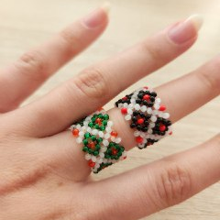
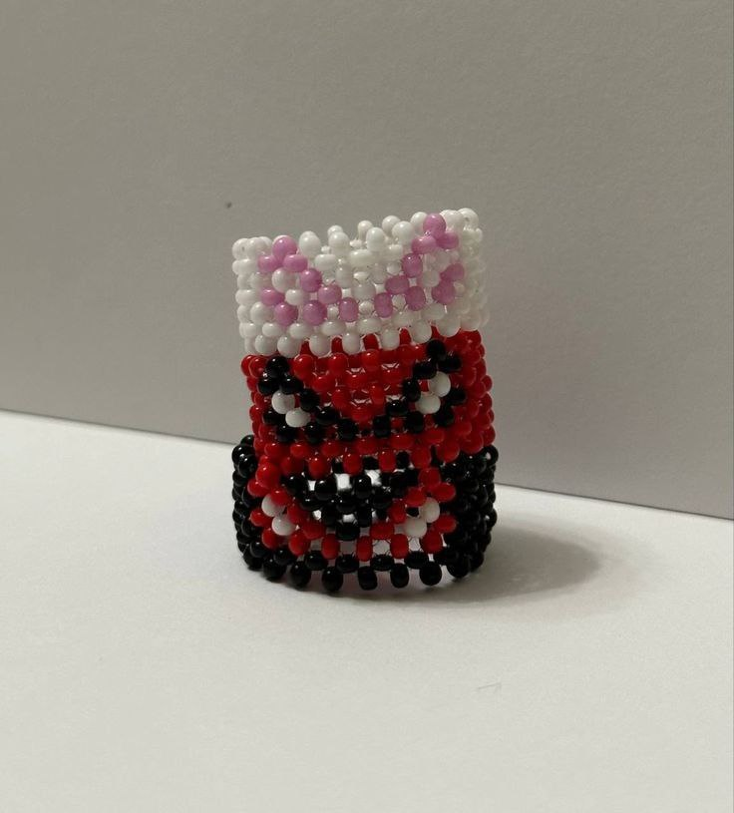

Сайт-конструктор изделий из бисера
1
2
- Наша команда разработала концепцию проекта сайт-конструктор для изделий из бисера, таких как кольца и ожерелье. Вы можете сами создать уникальный дизайн изделия или выбрать что-то из каталога готовых украшений.
Купи готовые
Сделай сам
Большой ассортимент
Будь креативен

Slide 2

Проблемы
- Нехватка индивидуальности
- Сложность выбора подарка
- Поиск бюджетного аксессуара
*проблемы были выявлены в результате опроса среди людей, имеющих изделия из бисера

Slide 3

Решение
— Сайт конструктор
— Каталог готовых изделий
— Бюджетный материал

Slide 4
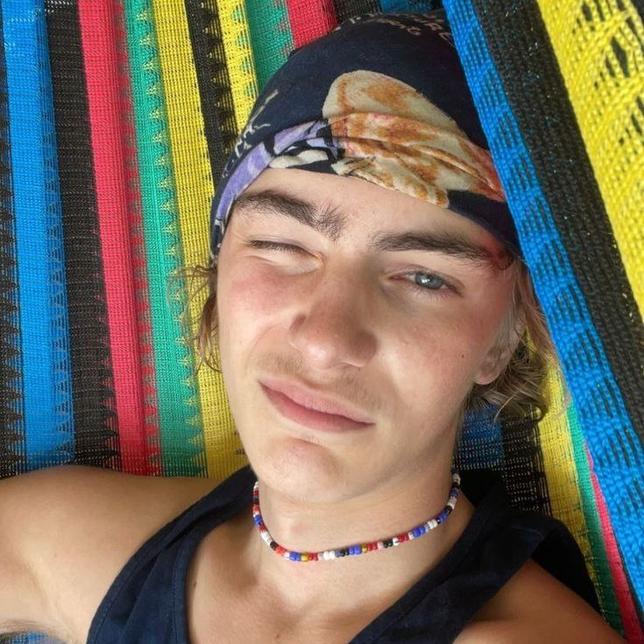
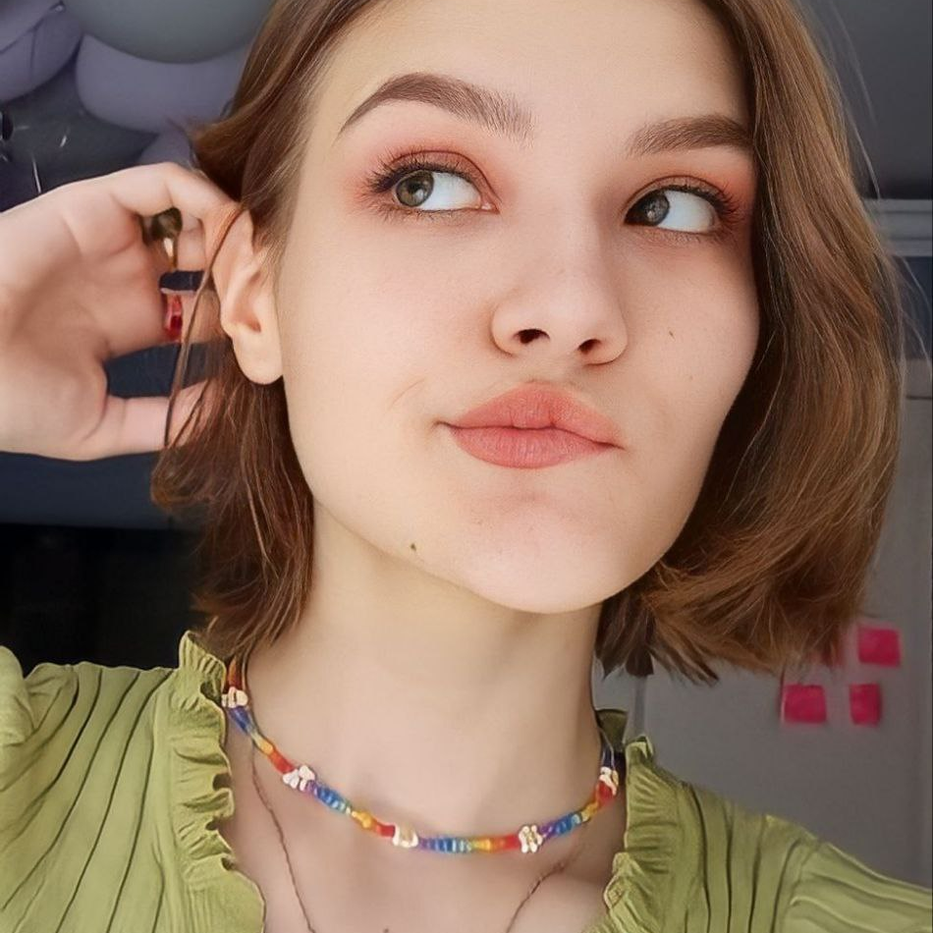
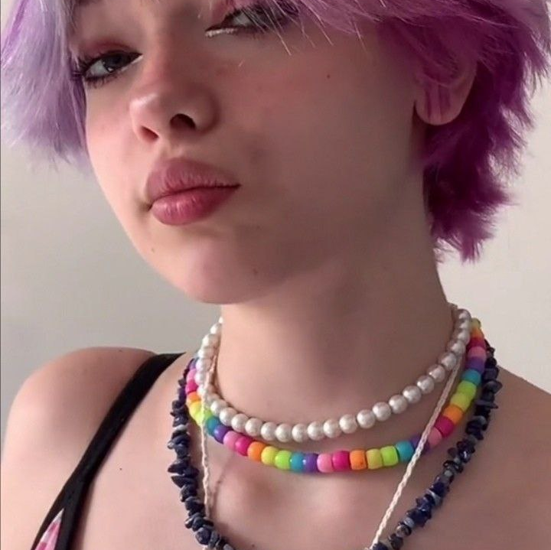
Целевая аудитория
Нашей целевой аудиторией являются подростки, увлекающиеся изделиями из бисера
Парень, 18 лет, любит выделиться из толпы, носит украшения из бисера
Девочка, 14 лет, яркий образ, любит красочные украшения
Девочка, 16 лет, крашенные волосы, яркие ожерелья из бисера

Slide 5


Конкуренты
Названия
Критерии
Beatsself
Ярмарка Мастеров
Biserline
Hiaynderfyt
Уровень цен | 5 | 3 | 4 | 4
Ассортимент готовых изделий | 3 | 5 | 4 | 5
Удобство сайта | 5 | 4 | 5 | 4
Индивидуальный дизайн | 5 | 0 | 4 | 4

Slide 6
Рынок
TAM
18,7 млн рублей в год
PAM
Общий объём рынка
SAM
5,6 млн рублей в год
Доступный объём рынка
Реально достижимый объём рынка
SOM
1,1 млн рублей в год

Slide 7

Маркетинг и продвижение
- Таргетинг
- Тематические ярмарки
- Блогеры
- Размещение на маркетплейсах
- Коллаборации с партнерами и брендами с похожей аудиторией

Slide 8


Бизнес модель по Остервальдеру
Ключевые партнеры
Ключевые виды деятельности
Ценностные предложения
Взаимоотношения с клиентом
Потребительский сегмент
- ВУЗ (ДГТУ)
- Служба доставки
- Труд
- Творчество
- Создание украшения с учетом индивидуальных пожеланий
- Бюджетность изделий
- Чат-поддержка
- Чаты в соц. сетях
- Подростки, увлекающиеся изделиями из бисера
Ключевые ресурсы
Каналы сбыта
- Наличие знаний, которые помогают изготавливать украшения
- Сайт
- Маркетплейсы
- Ярмарки
Структура издержек
- Зарплата персонала
- Расходы на материалы
- Налоги
- Обслуживание сайта
Потоки поступления доходов
Плата за покупку изделия
монетизация от проведения мастер-классов

Slide 9
Экономика
Средний чек | 500 | средняя цена изделия
Переменные расходы | 150
САС (стоимость привлечения клиента: реклама, соц.сети, флаеры и пр.) | 50
Налоги | 30
материал | 70
Маржа (Gross margin) | 350
Постоянные расходы | 45 000
ФОТ | 45 000 | по 15 тысяч каждый сотрудник
Точка безубыточности | 129 | столько надо продать, чтобы выйти в ноль

Slide 10






Дорожная карта проекта
24 Сентября 2023
Привлечение клиентов
Начало участия в акселераторе
1 Декабря 2023
8 Декабря 2023
20 Сентября 2023
Проработка концепции стартап-проекта
5 Октября 2023
Запуск первичного сайта в Ростове на Дону
Зарождение идеи
Создание макета сайта
15 Января 2024

Slide 11
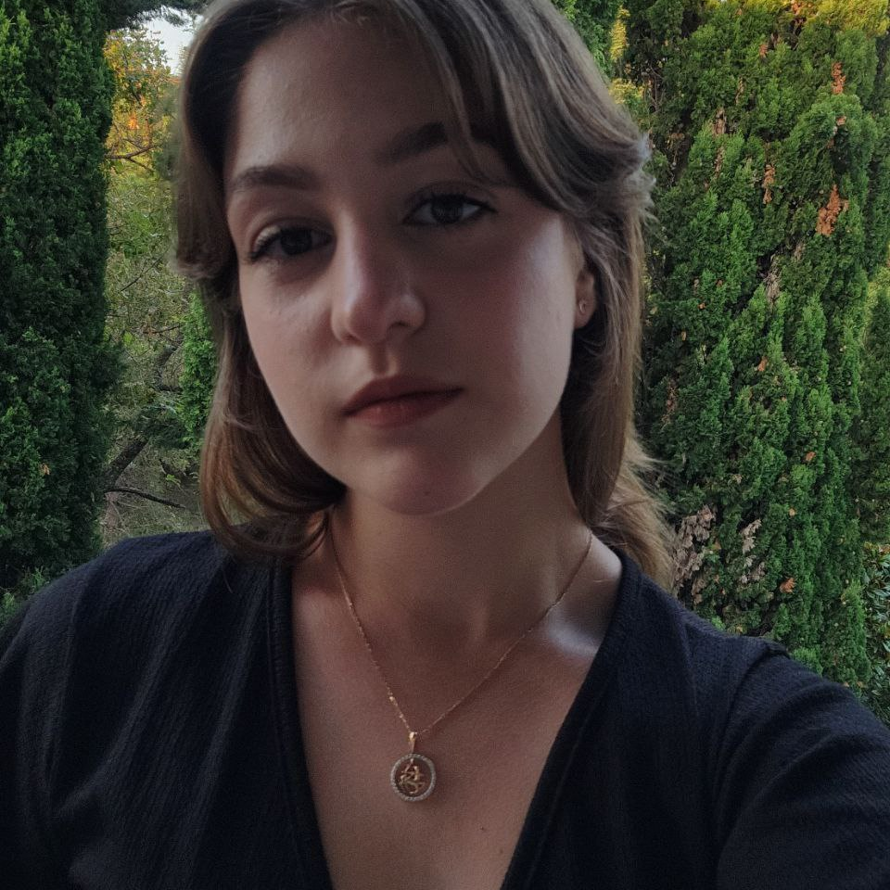
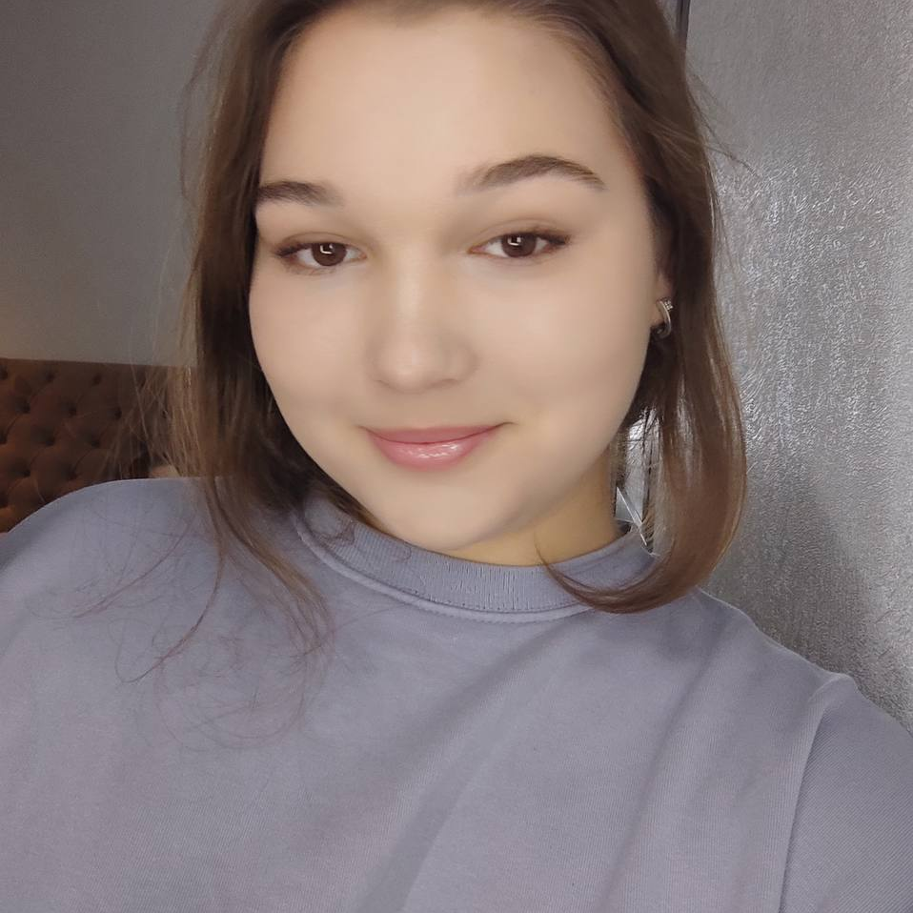
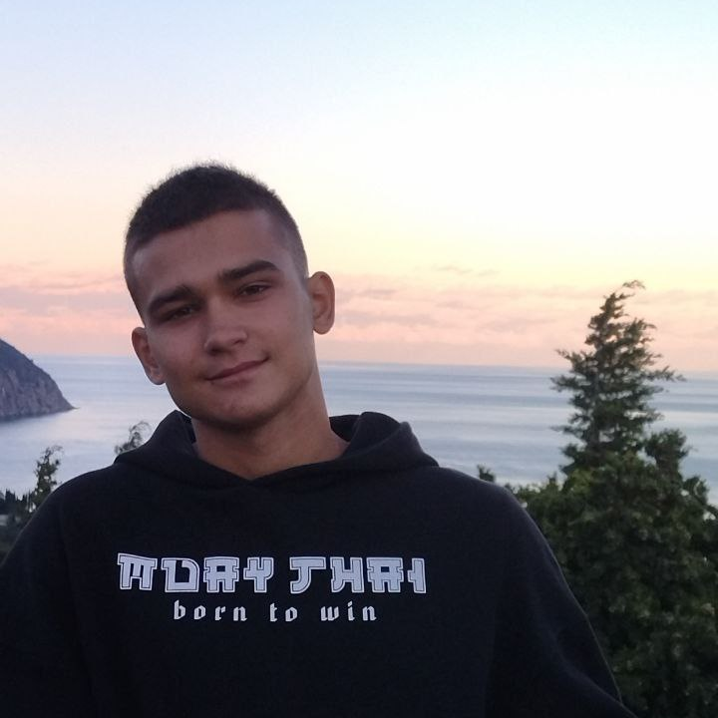
Команда
1
2
3
Лидер
Менеджер
Реализатор
Соболевская Лилия
Волкова
Диана
Мурзагишиев Денис

Slide 12

Наш запрос /
Предложение для инвестора
Что нам нужно:
Команда программистов
Финансовые вложения
Предложение инвестору:
Нам необходимо около 100 000 рублей для найма программистов, закупки материала для изделий, запуска первичного сайта и других расходов. Взамен мы предлагаем 10% от нашего дохода.

Slide 13

Заключение/
Контактная информация
На данный момент у нас разработан дизайн сайта. В дальнейшем мы планируем запустить первичную версию сайта в Ростове на Дону, а затем и в других городах России
Лидер команды: Соболевская Лилия Тиграновна
Телефон: 8-928-1116-99-06
Телеграмм: @Freel_Sobolevskaya_Lily

